Slide 1
תוכנית 214-0449272
וסרמן לביא
מושבת כנרת

Slide 2
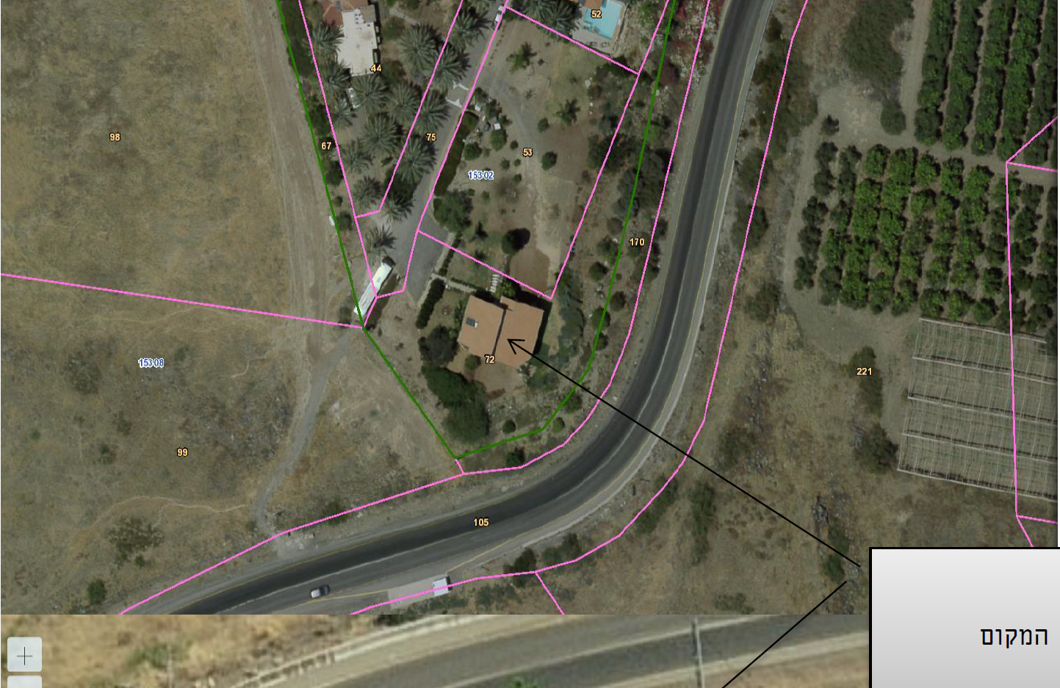

Slide 3
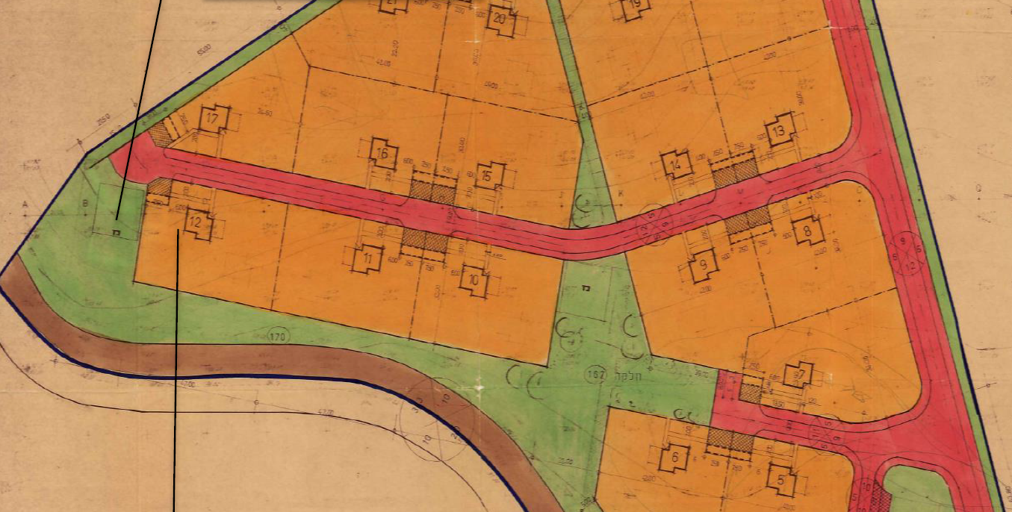

Slide 4
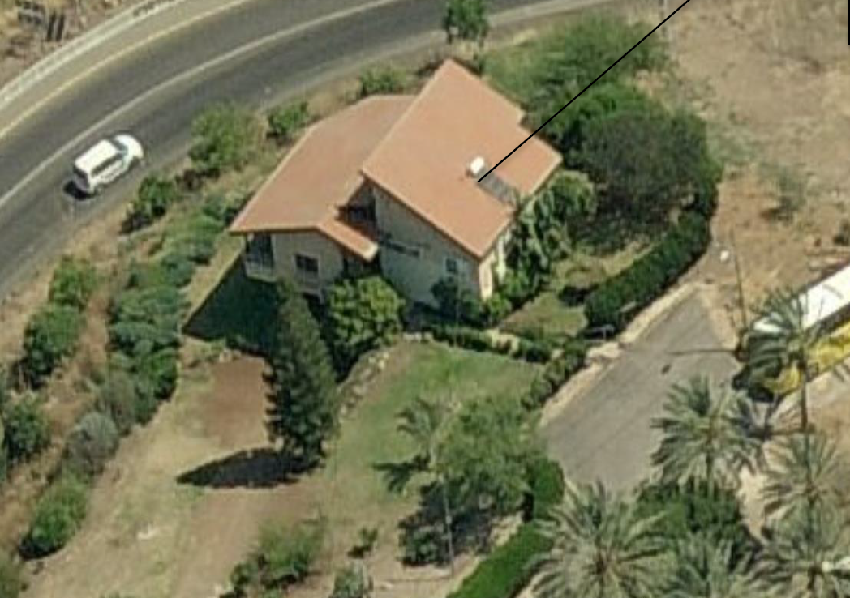

Slide 5
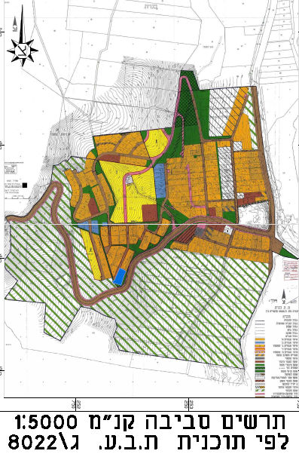

Slide 6
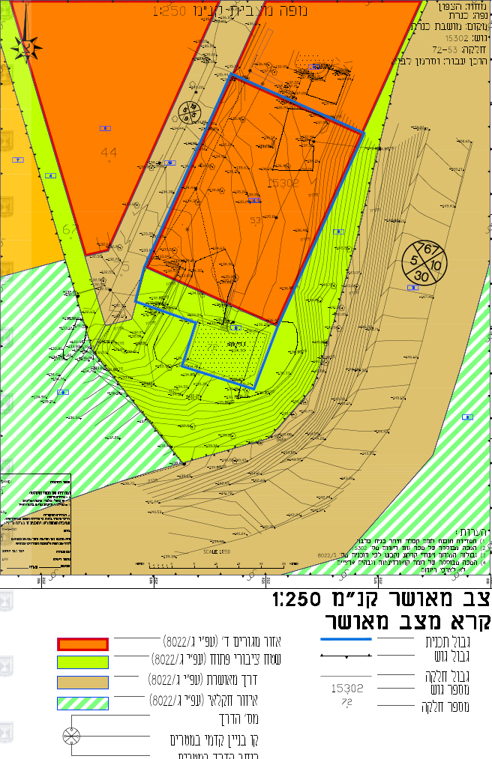

Slide 7
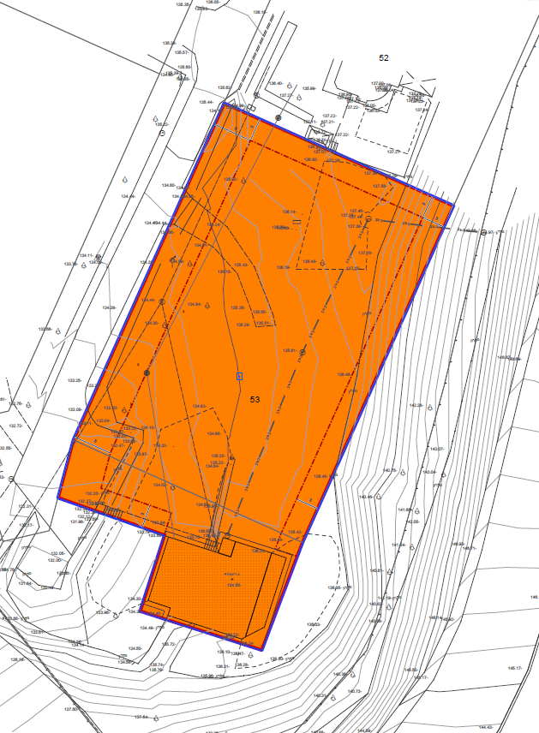
מצב מוצע

Slide 8
התוכנית עברה את תנאי הסף של הוועדה המחוזית
אך ע"מ לקדמה התבקשה המועצה להעביר החלטת מליאת המועצה
על הסכמתה לויתור על שטח ציבורי
הצעת החלטה:
מליאת המועצה מאשרת ומסכימה על ויתור על השטח הציבורי ככל שיידרש
ובתנאי תיקון התוכנית בהתאם לדרישת הוועדה המקומית

